Slide 1
概率论与数理统计
杨照芳
goodluck@swu.edu.cn

Slide 2
每个人都有的概率意识：
朝霞不出门，晚霞行千里：早晨出门，看到远处天边的朝霞，我们就知道未来很可能会下雨。
常在河边走，哪有不湿鞋：即使某次事件的发生概率很小，但如果条件一直存在，那么这个事件最终是有可能发生的。表达了小概率事件在大量重复的条件下必然发生的概率思想。
网上有个很有意思的段子：
班里成绩倒数第一的学渣找到倒数第二的学渣说，一会儿考试让我抄抄答案呗？倒数第二的学渣很高兴，我还不是最差的，比学霸比不上，比最后一名还是强的。结果考试成绩出来，
倒数第二变成了倒数第一，而倒数第一变成了中等。为什么呢？

Slide 3

倒数第一说，排除了咱俩的答案，果然选对的可能性提高了。
假设你正在参加一个游戏节目，主持人给你展示了三个盒子：盒子A，盒子B和盒子C。其中一个盒子里有一份大奖，其余两个盒子里都是空的。你的任务是选择一个盒子，如果你选择了含有大奖的盒子，你就能赢得这份大奖。
首先，你选择了盒子C。然后，主持人，他知道每个盒子里的内容，打开了盒子B，里面是空的。现在，主持人给你一个选择：你可以坚持你的选择（盒子C），或者改变你的选择（盒子A）。
问题是：你应该坚持你的选择还是改变你的选择？为什么？

Slide 4
盒子A 盒子B 盒子C
若选择了C，求助排除一个错误答案后，是否更换选项？
更换，正确率2/3：
情况1：正确答案A
排除答案B，从C更换到A，则答对了。
情况2：正确答案B
排除答案A，从C更换到B，则答对了。
情况3：正确答案C
排除A/B，从C更换到B/A，则答错了。
不更换，正确概率1/3:
情况1：正确答案A
排除答案B，仍然选择C，则答错了。
情况2：正确答案B
排除答案A，仍然选择C，则答错了。
情况3：正确答案C
排除A/B，仍然选择C，则答对了。

Slide 5
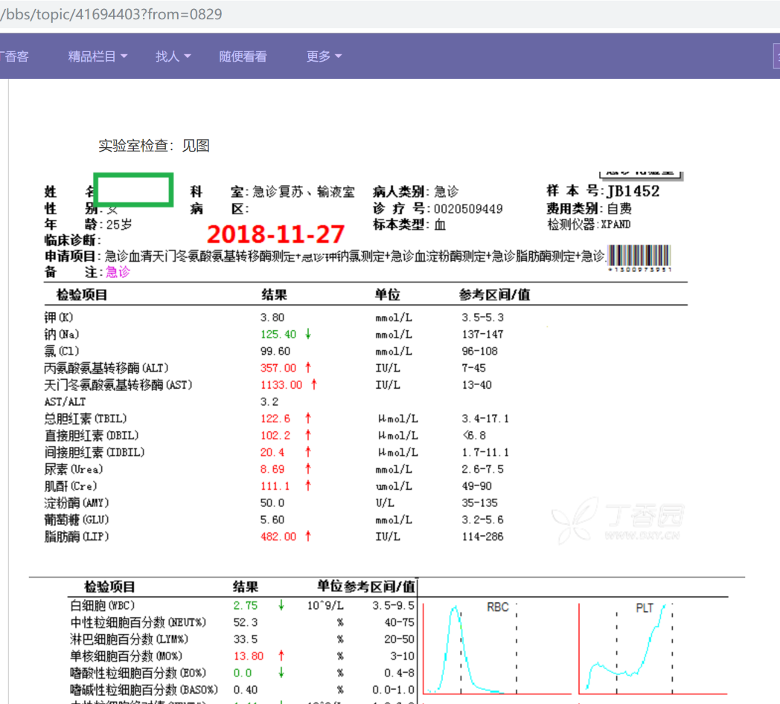
数理统计在医学中的应用
参考区间是怎么得来的呢？

Slide 6
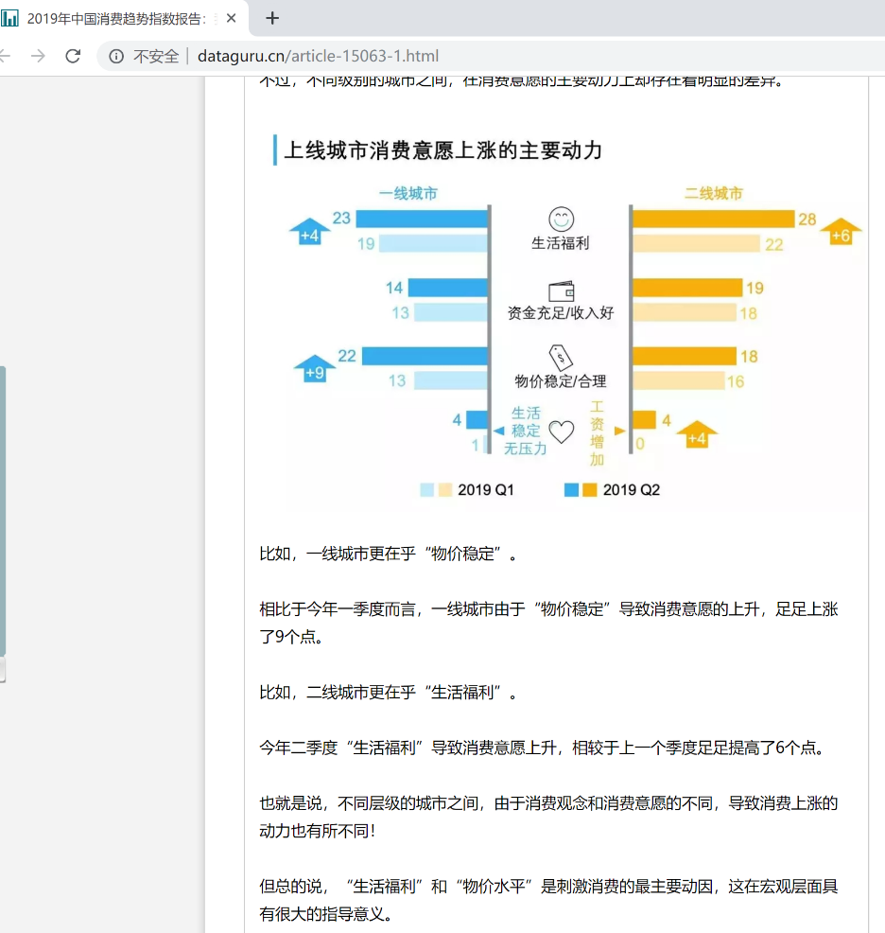
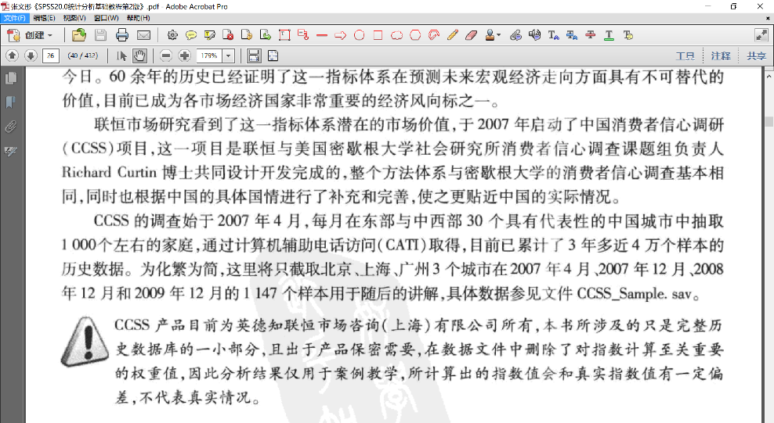
数理统计学在经济中的应用

Slide 7
课程内容：
概率论，是对 确定性\不确定性 进行度量的学问。
例：假设你在一家公司工作，该公司有两个部门：市场部和技术部。市场部有30名员工，技术部有20名员工。每年，公司都会对员工进行健康体检，历史数据显示，市场部有15%的员工体检时发现有健康问题，而技术部这一比例是10%。
现在，我们知道某个随机选中的员工在最近的健康体检中发现了健康问题。我们需要计算这名员工来自技术部的条件概率。
数理统计，是对事物发生状态、发展趋势进行描述、推断的学问。
例：假设你在一家大型零售连锁店工作，该连锁店最近改变了其忠诚顾客奖励计划，希望通过这种方式增加顾客的平均购物金额。改变计划前，连锁店的顾客平均购物金额为每次购物50元。改变计划后，选取了100位顾客的样本进行研究，发现这100位顾客的平均购物金额为每次购物55元，标准差为20元。
假设连锁店希望检验改变忠诚顾客奖励计划是否真的有效地提高了顾客的平均购物金额。使用α=0.05的显著性水平进行单尾假设检验。

Slide 8
考核方式：
闭卷笔试，总评成绩=平时成绩（考勤，作业）×30%+期末成绩×70%。

Slide 9
第一节 随机试验
一、概率论的诞生及应用
二、随机现象
三、随机试验
四、小结

Slide 10

一、 概率论的诞生及应用
1654年,
一个名叫梅累的骑士就“两个赌徒约
定赌若干局,
且谁先赢 c 局便算赢家,
若在一赌徒
胜 a 局 ( a<c ),
另一赌徒胜b局(b<c)时便终止赌博,
问应如何分赌本” 为题求教于帕斯卡,
帕斯卡与费
马通信讨论这一问题,
于1654 年共同建立了概率论
的第一个基本概念
数学期望.
数学期望（或期望值）是概率论中一个非常重要的基本概念，它提供了一种量化不确定事件结果的平均期待的方法。

Slide 11
假设有两个赌徒，Alice和Bob，他们决定玩一个抛硬币的游戏。他们约定，谁先赢得3局就算作最终的赢家。但是，假设在游戏进行到某个点，Alice已经赢了2局，而Bob赢了1局，这时他们不得不因为某种原因停止游戏。问题是，他们应该如何公平地分配赌注？
首先，考虑所有可能完成游戏的方式。在这个例子中，考虑到Alice需要再赢一局就能赢得比赛，而Bob需要连续赢两局。游戏可能的结果有：
Alice赢下一局，结束游戏（A）。
Bob赢下一局，然后Alice赢（BA）。
Bob连赢两局（BB）。
假设抛硬币是公平的，那么每一次抛硬币赢的概率是1/2。基于这点，我们可以计算每种结果发生的概率：
A发生的概率是1/2（因为Alice只需要赢一次）。
BA发生的概率是1/4（Bob先赢一次1/2，然后Alice赢1/2）。
BB发生的概率是1/4（Bob连赢两次，每次1/2）。
因此，如果游戏被迫中止，按照各自赢得游戏的概率来分配赌注是公平的。所以，Alice应该得到赌注的3/4（她直接赢的1/2加上先输后赢的1/4），而Bob应该得到赌注的1/4。

Slide 12
概率论是数学的一个分支，
它研究随机现象
的数量规律，
概率论的应用几乎遍及所有的科学
领域，
产品的抽样调查，
例如天气预报、
地震预报、
在通讯工程中概率论可用以提高信号的抗干扰性、
分辨率等等.

Slide 13
二、随机现象
1.确定性现象
在一定条件下必然发生的现象称为确定性现象.
你能举出一些确定性现象的实例吗？
举例
2.随机现象
在一定条件下可能出现也可能不出现的现象称
为随机现象.
你能举出一些随机现象的实例吗？
举例

Slide 14
说明
1. 随机现象揭示了条件和结果之间的非确定性
其数量关系无法用函数加以描述.
联系,
2. 随机现象在一次观察中出现什么结果具有偶
然性,
但在大量试验或观察中,
这种结果的出现具
有一定的统计规律性 ,
概率论就是研究随机现象
这种本质规律的一门数学学科.

Slide 15

如何来研究随机现象?
随机现象是通过随机试验来研究的.

Slide 16
三、随机试验
在概率论中,
定义
把具有以下三个特征的试验称
为随机试验.
1. 可以在相同的条件下重复地进行;
2. 每次试验的可能结果不止一个,
并且能
事先明确试验的所有可能结果;
3. 进行一次试验之前不能确定哪一个结果
会出现.

Slide 17

说明
1. 随机试验简称为试验,
是一个广泛的术语.
它包括各种各样的科学实验,
也包括对客观
事物进行的 “调查”、“观察”或 “测量” 等.
2. 随机试验通常用 来表示.

Slide 18

实例
“抛掷一枚硬币,观察字面,花面出现的情况”.
分析：
(1) 试验可以在相同的条件下重复地进行;
(2) 试验的所有可能结果:
字面、花面;
(3) 进行一次试验之前不能确定哪一个结
果会出现.
故为随机试验.
其他实例

Slide 19

四、小结
1. 概率论是研究随机现象规律性的一门数学学科.
随机现象的特征:
条件不能完全决定结果.
2. 随机现象是通过随机试验来研究的.
(1) 可以在相同的条件下重复地进行;
随
机
试
验
(2) 每次试验的可能结果不止一个, 并且能事
先明确试验的所有可能结果;
(3) 进行一次试验之前不能确定哪一个结果会
出现.

